Slide 1

ΟΔΗΓΟΣ ΧΡΗΣΗΣ ΤΟΥ VIVADO
ΑΦΟΥ ΕΧΟΥΜΕ ΚΑΝΕΙ ΤΙΣ ΑΠΑΡΑΙΤΗΤΕΣ ΕΝΕΡΓΕΙΕΣ ΓΙΑ ΤΗΝ ΕΓΚΑΤΑΣΤΑΣΗ ΤΟΥ VIVADO, ΑΣ ΞΕΚΙΝΗΣΟΥΜΕ...
ΠΑΡΟΥΣΙΑΖΟΥΝ: ΜΑΡΙΑ ΣΠΥΡΙΔΟΥΛΑ ΚΑΡΑΒΙΑ 2026202100049, ΕΥΦΡΟΣΥΝΗ ΣΑΜΑΚΟΒΛΗ 2026202100142

Slide 2
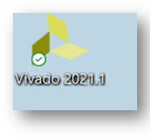

ΜΟΛΙΣ ΑΝΟΙΞΟΥΜΕ ΤΗΝ ΕΦΑΡΜΟΓΗ ΤΟΥ VIVADO, ΣΤΟ ΠΑΝΩ ΜΕΡΟΣ ΑΡΙΣΤΕΡΑ ΤΟΥ ΠΑΡΑΘΥΡΟΥ ΠΟΥ ΕΧΕΙ ΕΝΟΙΞΕΙ ΣΤΗΝ ΟΘΟΝΗ ΜΑΣ ΕΠΙΛΕΓΟΥΜΕ:
FILE
PROJECT
NEW

Slide 3
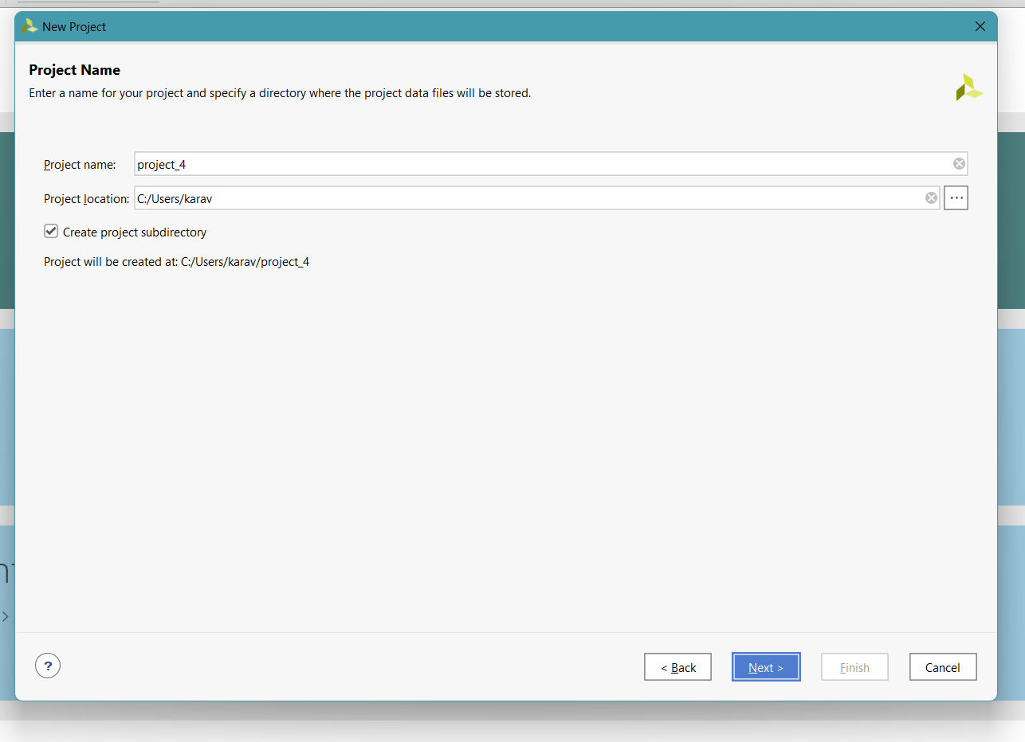
ΔΙΝΟΥΜΕ ΣΤΟ PROJECT ΜΑΣ ΤΟ ΟΝΟΜΑ ΚΑΙ ΤΗ ΔΙΕΥΘΥΝΣΗ ΠΟΥ ΕΠΙΘΥΜΟΥΜΕ.

Slide 4
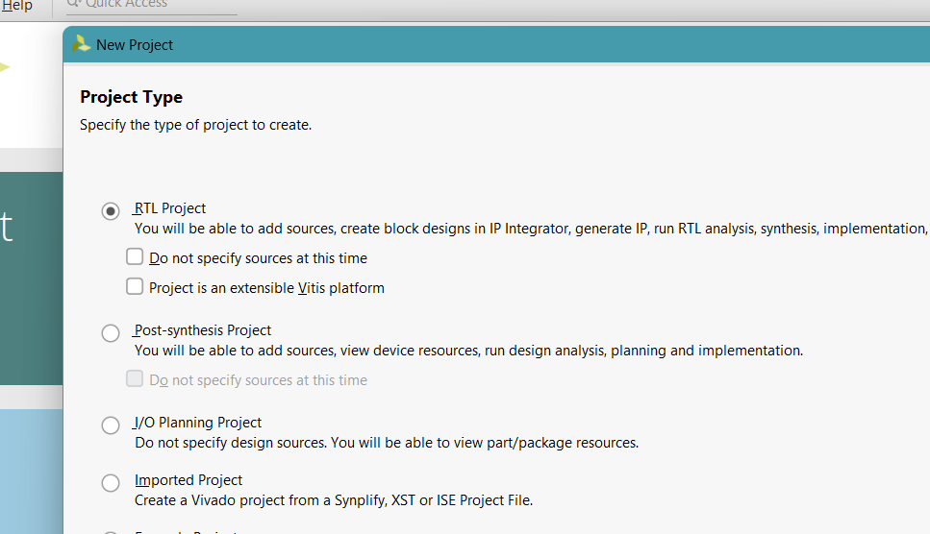
ΚΑΙ ΣΥΝΕΧΙΖΟΥΜΕ ΕΠΙΛΕΓΟΝΤΑΣ ΣΤΟ ΕΠΟΜΕΝΟ ΒΗΜΑ: RTL Project

Slide 5
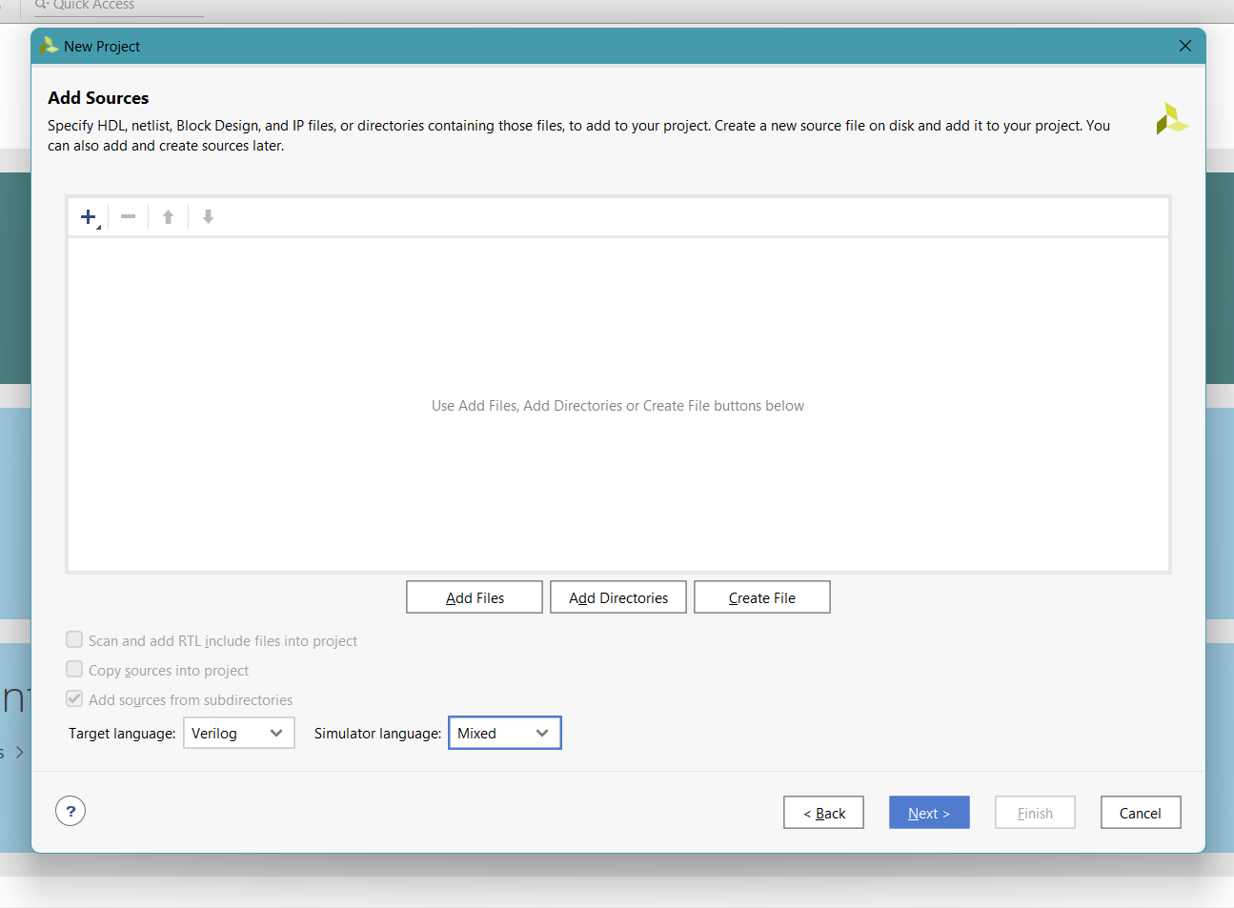
ΣΤΟ Add Sources ΣΤΟ ΚΑΤΩ ΜΕΡΟΣ
ΤΟΥ ΠΑΡΑΘΥΡΟΥ ΑΛΛΑΖΟΥΜΕ ΣΤΟ Target language το Verilog σε VHDL και το Simulator language ΕΠΙΣΗΣ TO MIXED ΣΕ VHDL.
ΣΤΟ Add Constrains ΠΑΤΑΜΕ NEXT

Slide 6
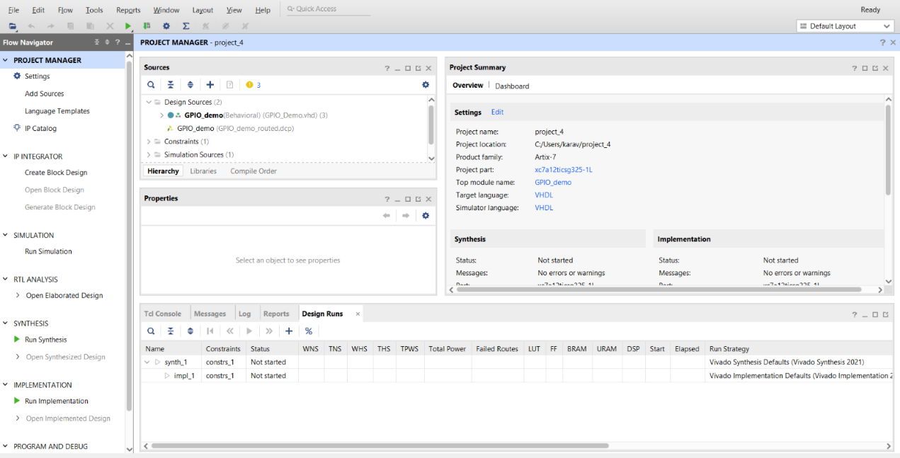
ΜΕΤΑ ΑΠΟ ΤΑ ΕΠΟΜΕΝΑ ΔΥΟ ΒΗΜΑΤΑ (Default Part και New Project Summary), ΓΙΝΕΤΑΙ Η ΜΕΤΑΒΑΣΗ ΣΤΟ VIVADO.

Slide 7
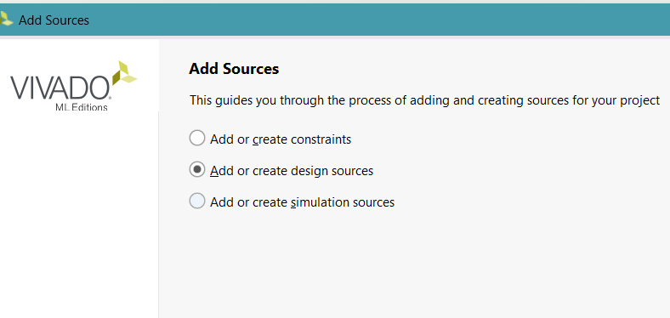
ΑΦΟΥ ΕΧΟΥΜΕ ΦΤΑΣΕΙ ΩΣ ΕΔΩ, ΑΣ ΔΟΥΜΕ ΠΩΣ ΜΠΟΡΟΥΜΕ ΝΑ ΓΡΑΨΟΥΜΕ ΤΙΣ ΕΝΤΟΛΕΣ ΤΗΣ ΓΛΩΣΣΑΣ ΠΕΡΙΓΡΑΦΗΣ ΥΛΙΚΟΥ VHDL
ΣΤΟ ΠΛΑΙΣΙΟ «SOURCES»:
Design Sources
Add Sources
Add or create design sources

Slide 8

ΕΠΙΛΕΓΟΥΜΕ Create File

Slide 9
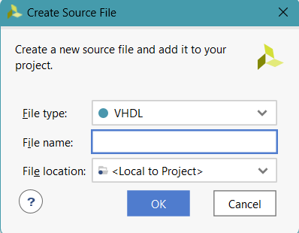
Create source file, ΑΛΛΑΖΟΥΜΕ ΤΟΝ ΤΥΠΟ ΣΕ VHDL ΚΑΙ ΔΙΝΟΥΜΕ ΣΤΟ ΑΡΧΕΙΟ ΤΟ ΟΝΟΜΑ ΠΟΥ ΘΕΛΟΥΜΕ.

Slide 10
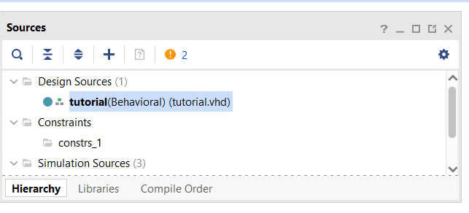
ΠΑΤΑΜΕ ΣΤΟ Design Sources ΤΟ ΑΡΧΕΙΟ ΜΑΣ

Slide 11
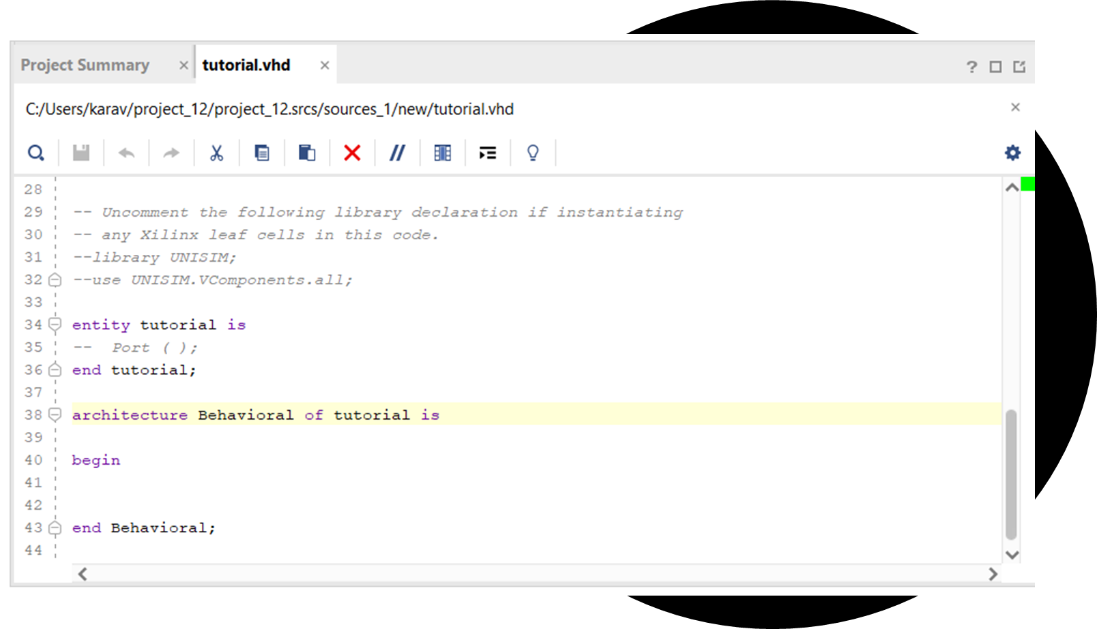
ΚΑΙ ΤΩΡΑ ΜΠΟΡΟΥΜΕ ΝΑ ΓΡΑΨΟΥΜΕ ΤΟΝ “ΚΩΔΙΚΑ” ΜΑΣ ΣΤΟ ΔΕΞΙ ΠΛΑΙΣΙΟ ΤΟΥ VIVADO!

Slide 12
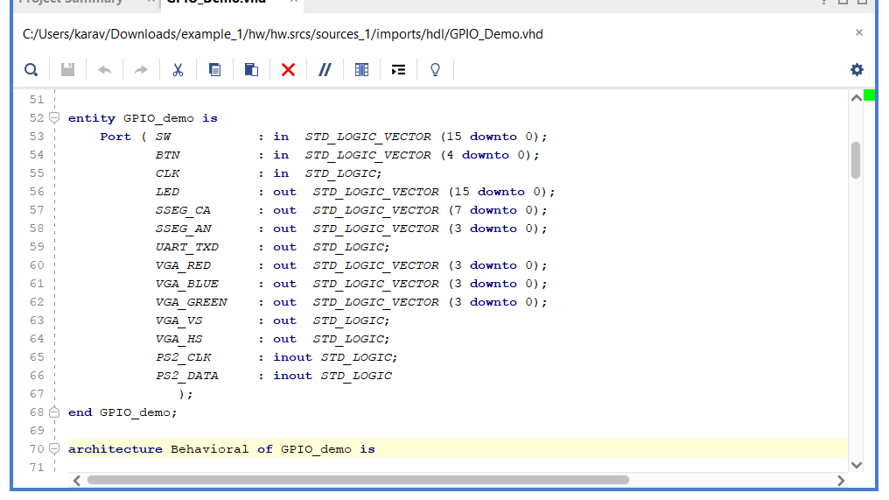
ΑΦΟΥ ΤΕΛΕΙΩΣΟΥΜΕ ΜΕ ΤΙΣ ΕΝΤΟΛΕΣ ΜΑΣ...

Slide 13
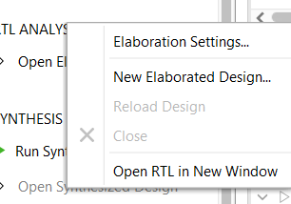
ΣΤΟ PROJECT MANAGER ΠΟΥ ΒΡΙΣΚΕΤΑΙ ΣΤΑ ΑΡΙΣΤΕΡΑ ΥΠΑΡΧΕΙ ΤΟ RTL ANALYSIS, ΣΤΟ ΟΠΟΙΟ ΚΑΝΟΥΜΕ ΔΕΞΙ ΚΛΙΚ ΚΑΙ ΕΠΕΙΤΑ ΠΑΤΑΜΕ ΤΟ New Elaborated Design.

Slide 14
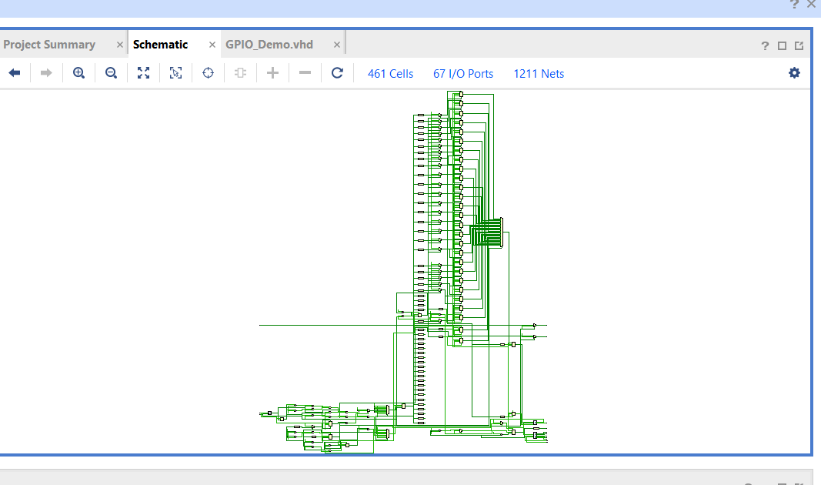
ΚΑΙ ΕΜΦΑΝΙΖΕΤΑΙ ΤΟ ΣΧΗΜΑ ΜΑΣ…

Slide 15
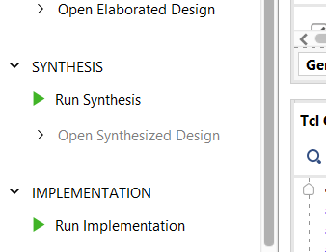
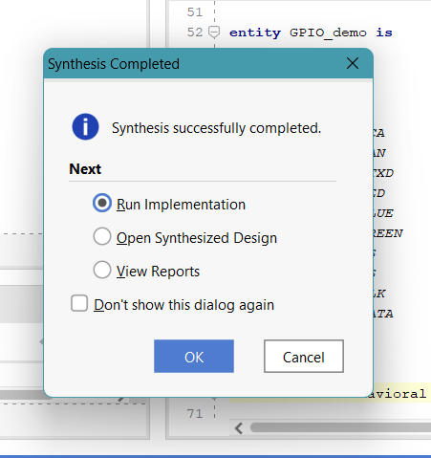
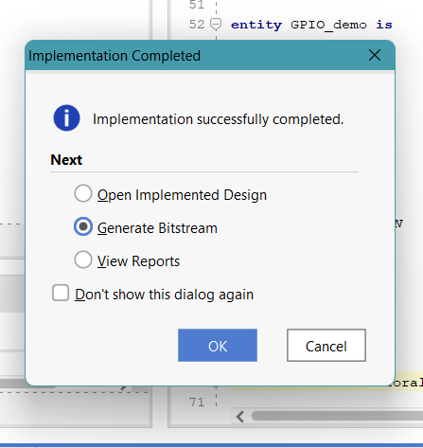
ΓΙΑ ΝΑ ΦΤΑΣΟΥΜΕ ΣΤΟ ΣΗΜΕΙΟ ΤΟΥ Bitstream, ΠΗΓΑΙΝΟΥΜΕ ΞΑΝΑ ΣΤΟ ΑΡΙΣΤΕΡΟ ΠΛΑΙΣΙΟ,ΚΑΙ ΕΠΙΛΕΓΟΥΜΕ:
RUN SYNTHESIS
OPEN SYNTHESIZED DESIGN
RUN IMPLEMENTATION
GENERATE BITSTREAM

Slide 16
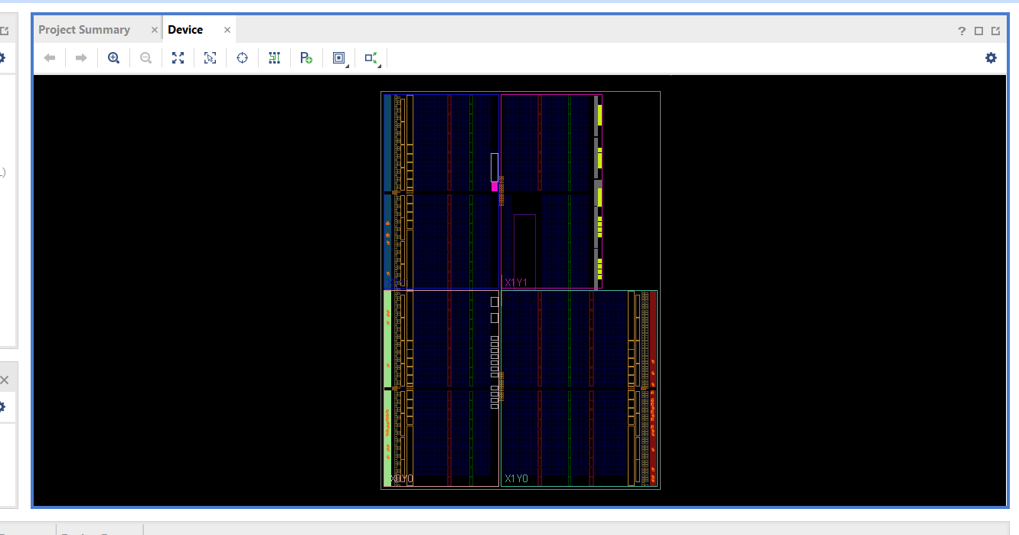
ΚΑΙ ΕΜΦΑΝΙΖΕΤΑΙ ΤΟ Bitstream.

Slide 17
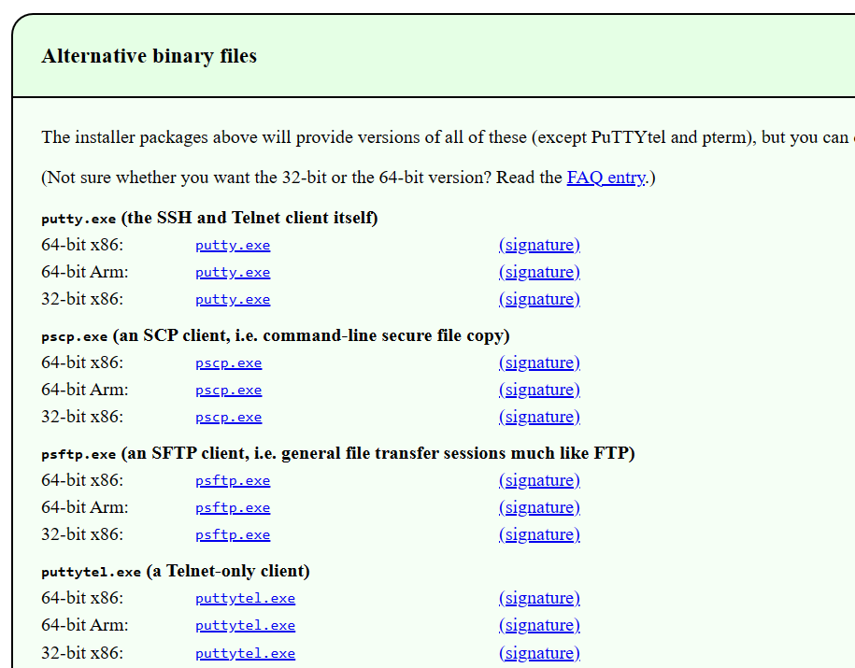
ΓΙΑ ΤΗΝ ΥΛΟΠΟΙΗΣΗ ΤΟΥ ΠΑΡΑΔΕΙΓΜΑΤΟΣ ΘΑ ΧΡΗΣΙΜΟΠΟΙΗΣΟΥΜΕ ΤΟΝ ΕΞΟΜΟΙΩΤΗ “PuTTY”.
1.ΕΠΙΛΕΓΟΥΜΕ ΤΗΝ ΚΑΤΑΛΛΗΛΗ ΕΚΔΟΣΗ ΑΠΟ ΤΟ SITE.

Slide 18
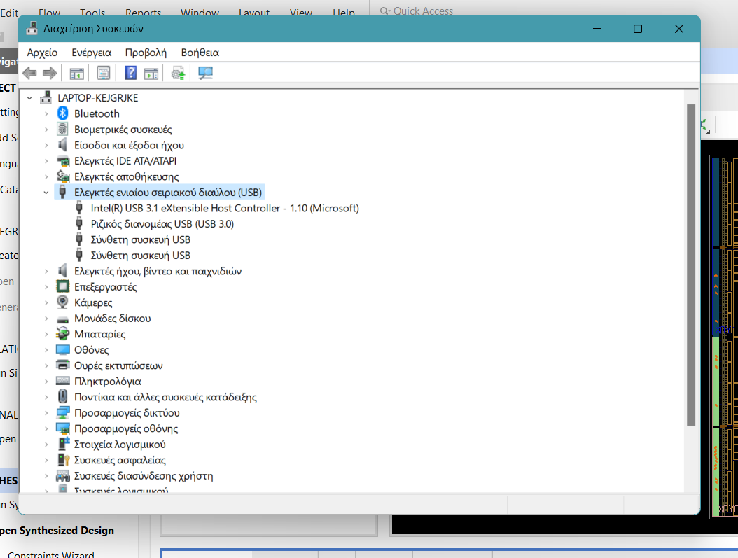
ΕΠΟΜΕΝΑ ΒΗΜΑΤΑ...
2.ΣΥΝΔΕΟΥΜΕ ΤΗΝ ΠΛΑΚΕΤΑ ΣΤΟΝ ΥΠΟΛΟΓΙΣΤΗ ΜΑΣ.
3.ΑΝΟΙΓΟΥΜΕ ΤΟ ΑΡΧΕΙΟ “PuTTTY” KAI ΕΠΙΛΕΓΟΥΜΕ Serial.
ΠΗΓΑΙΝΟΥΜΕ ΣΤΗΝ ΑΝΑΖΗΤΗΣΗ ΣΤΗΝ ΕΠΙΦΑΝΕΙΑ ΕΡΓΑΣΙΑ ΚΑΙ ΑΝΑΖΗΤΑΜΕ “ΔΙΑΧΕΙΡΙΣΗ ΣΥΣΚΕΥΩΝ”.
ΕΚΕΙ ΘΑ ΒΡΟΥΜΕ ΤΟ ΟΝΟΜΑ ΤΗΣ ΠΛΑΚΕΤΑΣ ΠΟΥ ΕΧΟΥΜΕ ΣΥΝΔΕΣΕΙ ΠΡΟΗΓΟΥΜΕΝΩΣ ΣΤΗΝ ΘΥΡΑ USB.

Slide 19
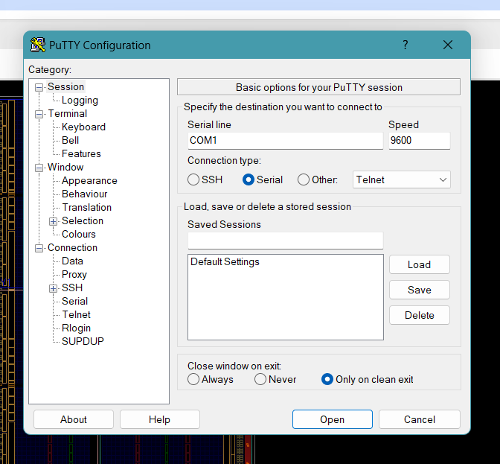
ΤΟ ΕΠΙΛΕΓΟΥΜΕ ΚΑΙ ΣΤΟ ΠΑΡΑΘΥΡΟ ΠΟΥ ΑΝΟΙΓΕΙ (PuTTY Configuration), ΑΛΛΑΖΟΥΜΕ
ΣΤΟ Serial line ΤΟ ΟΝΟΜΑ ΠΟΥ ΥΠΑΡΧΕΙ ΗΔΗ ΣΤΟ ΟΝΟΜΑ ΠΟΥ ΕΧΕΙ Η ΠΛΑΚΕΤΑ ΜΑΣ (Π.Χ. COM2) ΚΑΙ ΠΑΤΑΜΕ ΤΟ Open.

Slide 20

.
ΕΤΣΙ ΕΧΟΥΜΕ ΥΛΟΠΟΙΗΣΗ ΤΟ ΠΡΩΤΟ ΜΑΣ ΠΡΟΓΡΑΜΜΑ ΣΤΟ VIVADO!!!

